Slide 1
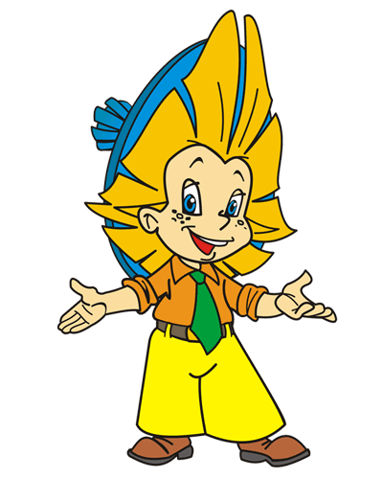
Гладит все, чего касается,
А дотронешься – кусается.
Летом папа наш привез
В белом ящике мороз.
И теперь мороз седой
Дома летом и зимой
Бережет продукты:
Мясо, рыбу, фрукты.
Поверчу волшебный круг –
И меня услышит друг.
Стоит красивый сундучок,
Его не тронешь – он молчок.
Но стоит руку повертеть,
Он будет говорить и петь.
Он с хоботом резиновым,
С желудком парусиновым,
Кто загудит его мотор,
Глотает он пыль, и сор.
К дальним селам, городам
Кто идет по городам?
Светлое Величество!
Это …
Сам металлический,
Мозг электрический.

Slide 2
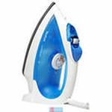
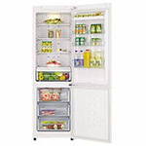
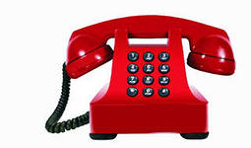
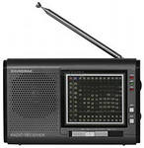
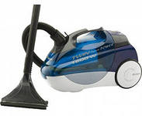
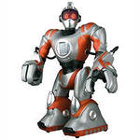
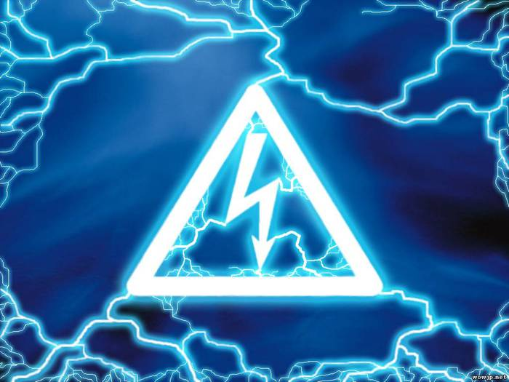

Slide 3
Электричество

Slide 4


Slide 5
Слово «ЭЛЕКТРИЧЕСТВО» произошло от греческого слова «ЭЛЕКТРОН» .
Слово «ЭЛЕКТРОН» означает «янтарь».

Slide 6
Электричество – это поток электронов. Каждый электрон несет небольшой заряд энергии.

Slide 7
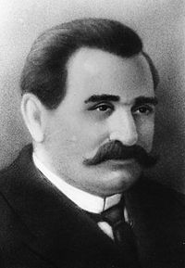
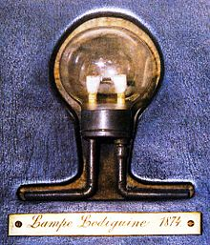
А.Н. Лодыгин

Slide 8
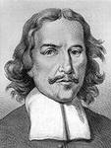
Отто фон Геррике

Slide 9
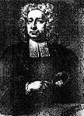
Стефан Грей

Slide 10
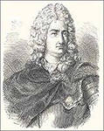
дю Фэй

Slide 11
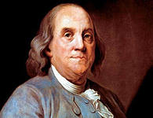
Бенджамин Франклин

Slide 12

Алессандро Вольта

Slide 13
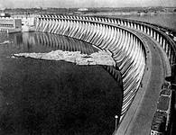
гидроэлектростанция

Slide 14
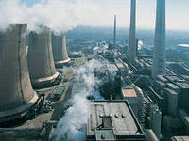
теплоэлектростанция

Slide 15
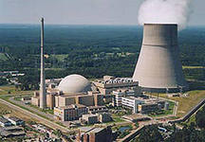
Атомная электростанция

Slide 16
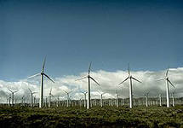
Ветровая электростанция

Slide 17
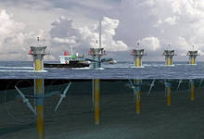
Приливная электростанция

Slide 18
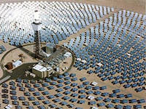
Солнечная электростанция

Slide 19
Соблюдайте правила безопасного обращения с электроприборами!

Slide 20


